Slide 1
Tietojärjestelmistä
Peruskäsitteitä

Slide 2
Mikä on tietojärjestelmä
Tietojärjestelmä on
tietojenkäsittely- ja siirtolaitteista,
niitä käyttävistä ja hoitavista ihmisistä,
toimintaohjeista,
tietokoneohjelmista ja
tiedoista
muodostuva systeemi
What is a Information System?

Slide 3


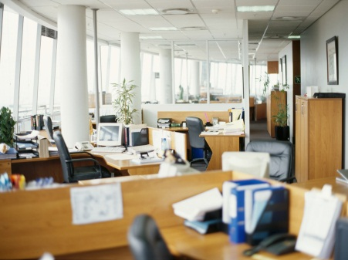
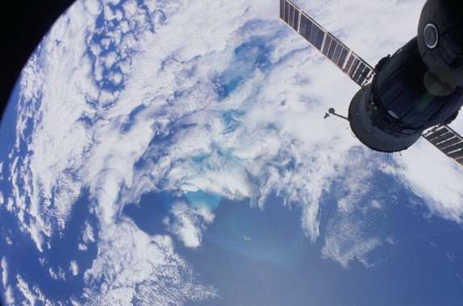
Tietojärjestelmien kehitys
Kynä, paperi ja kirjanpitäjä
Ohjelma yhdellä tietokoneella
Palvelin/asiakas, lähiverkko
Pilvipalvelut
Notes:
Egyptiläinen patsas, kirjuri (papyruskäärö ja linnunsulka)
Kahdenkertainen kirjanpito renesanssin ajan venetsialaiset kauppiaat (Mikael Karvajalka, joka seikkaili sen ajan Euroopassa mainitsi asiasta pahamaineisena keksintönä, joka mahdollisti kullan muuttamisen paperiksi ja takaisin kullaksi muissa maissa)
80-luvulla ensimmäiset koneet – yksi järjestelmä yhdellä koneella – paljon järjestelmiä – tieto siirtyi edelleen paperilla ja sama asia naputeltiin useamman kerran järjestelmään
KUVA
Pilvipalvelut eivät ole hippiajan jäänne vaikka nimi niin sanookin – niissä ideana on käyttää www-selainohjelmaa hakemaan tiedot yhdeltä isolta palvelujentarjoajalta, joka hoitaa kaikki tekniset ongelmat ja myy vain palvelun

Slide 4
Terminologiaa
ERP
ERP, Enterprise Resource Planning, yritysten käyttöön suunnattu toiminnanohjausjärjestelmä
MRP
Material Requirements Planning
MRP II Manufacturing Resource PlanningAPS (Advanced Planning & Scheduling)-järjestelmät on kehitetty täydentämään ERP-järjestelmiä tuotannonsuunnittelun osalta - suomen kielessä käytetään usein termejä hienokuormitusohjelmisto tai vain tuotannonsuunnitteluohjelmisto.
CRM
Customer Relationship management – markkinoinnin tietojärjestelmä, asiakashallintaa
MES
Usein ERP-järjestelmä liitetään MES-järjestelmään (Manufacturing Execution System). MES-järjestelmä on tuotannon- tai valmistuksenohjausjärjestelmä, joka yhdistää ERP-järjestelmän varsinaiseen tehdasautomaatioon.
PSA – projektien ohjaus
PSA on lyhenne sanoista "Professional Services Automation" ja se tarkoittaa asiantuntijayritysten toiminnanohjausta. Se keskittyy tilaus- tai tuntipohjaisesti laskutettavien projektien ohjaamiseen, seurantaan ja laskutukseen. Lisäominaisuuksina voi olla esimerkiksi CRM.
PSA-ohjelmistot ovat tyypillisesti projektityötä tekevien organisaatioiden käytössä, esimerkiksi erilaisissa suunnitteluprojekteissa ohjelmisto-, insinööri-, arkkitehti- tai mainosalalla.
ASP - pilvipalvelut
Useat PSA-järjestelmät rakennetaan nykyään selainkäyttöisiksi, eli ne ovat käytettävissä nettiyhteyden avulla miltä tahansa koneelta. Samalla on yleistynyt ohjelmistojen ASP-palvelumalli. Asiakas ei osta ohjelmaa eikä asenna sitä itse, vaan palveluntarjoaja vastaa ohjelmiston fyysisestä ylläpidosta.
Notes:
Tietojenkäsittely on kirjainlyhenteiden luvattu maa. Jossain vaiheessa kuulin sanonnan, että lyhenteitä tulee niin paljhon senkin takia, että jos joku keksii jotain uutta, kaikki muut keksivät jotain melkein samanlaista omalla yhdistelmällä ja elättävät itsensä konsultoimalla lyhenteen merkitystä
ERP

Slide 5
Terminologiaa
Arkkitehtuuri
kuvaa rakennetta, termiä käytetään eri osiin ja tarkoituksiin
Järjestelmäarkkitehtuuri
kuvaa järjestelmän kokonaisuuden ja sen osat, niiden sijoittumisen järjestelmässä sekä osien toteutus- ja tiedonvälitysperiaatteet.
Järjestelmän osa voi olla sovellus, tietokanta, palvelin tai liittymä.
Notes:
Sana näkyy usein ratkaisuissa ja ohjelmistoissa

Slide 6
Tietovarasto
Tietokanta
Tietokanta on tietotekniikassa käytetty termi tietovarastolle.
Se on kokoelma tietoja, joilla on yhteys toisiinsa.
Tietokannan ei välttämättä tarvitse olla sähköisessä muodossa, vaan sellaista voidaan pitää esimerkiksi kynällä ja paperilla.
Kalenterikin on tietokanta.
Tietokantaa kuvataan yleensä kaavioissa ”tynnyrillä”

Slide 7
Esimerkki: tietokannan taulun suunnittelutehtävä
Kerätään otsikot, joita tarvitaan kurssin opiskelijan tietojen keräämiseen
Kirjoita korttiin otsikot ja täytä tiedot omalta kohdaltasi
Palauta kortti Leenalle
Tietue (yksi tietoyksikkö vs täytetty kortti)
Kysely
hae jollain ehdolla
lajittele jollain perusteella
Kyselykieli (SQL)
Yleispätevä kieli, joka toimii useissa erilaisissa ympäristöissä

Slide 8
Sovellus ja käyttöliittymä
Sovellus eli ohjelma
joukko ennalta laadittuja käskyjä, joita seuraten tietokone suorittaa sille valmistellun tehtävän.
Useasta ohjelmasta koostuvaa yhtenäistä kokonaisuutta voidaan kutsua myös ohjelmistoksi.
Käyttöliittymä
se laitteen, ohjelmiston tai minkä tahansa muun tuotteen osa, jonka kautta käyttäjä käyttää tuotetta.
Esimerkiksi tietokoneohjelmassa käyttöliittymä tarkoittaa sitä ohjelman osaa, jonka käyttäjä näkee tietokoneen näytöllä, ja sitä tapaa (hiiri, näppäimistö), jolla hän käyttää ohjelmaa.

Slide 9
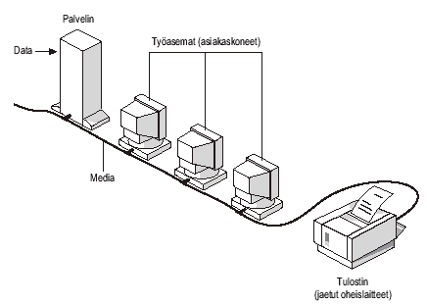
Verkko
Palvelin ja asiakas
Tässä termit tarkoittavat ohjelmistoja

Slide 10
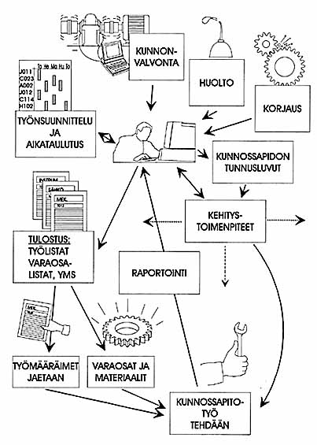
Esimerkki tietojärjestelmän kuvauksesta
http://www03.edu.fi/oppimateriaalit/kunnossapito/perusteet_4-1_yleista_kunnossapidon_tietojarjestelmista.html

